Slide 1

Kontroluj przeszłość, aby mieć większy wpływ na przyszłość

Slide 2
Jak prawnicy widzą sprawy?
(na przykładzie sprawy procesowej)

Slide 3
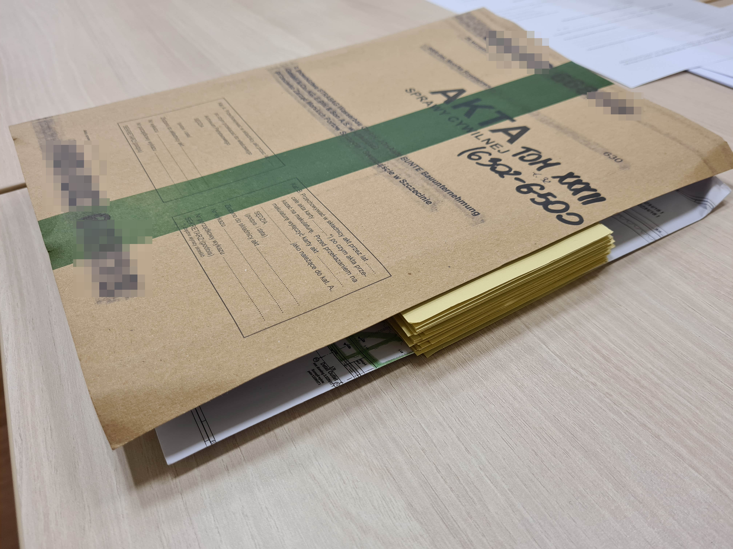

Slide 4
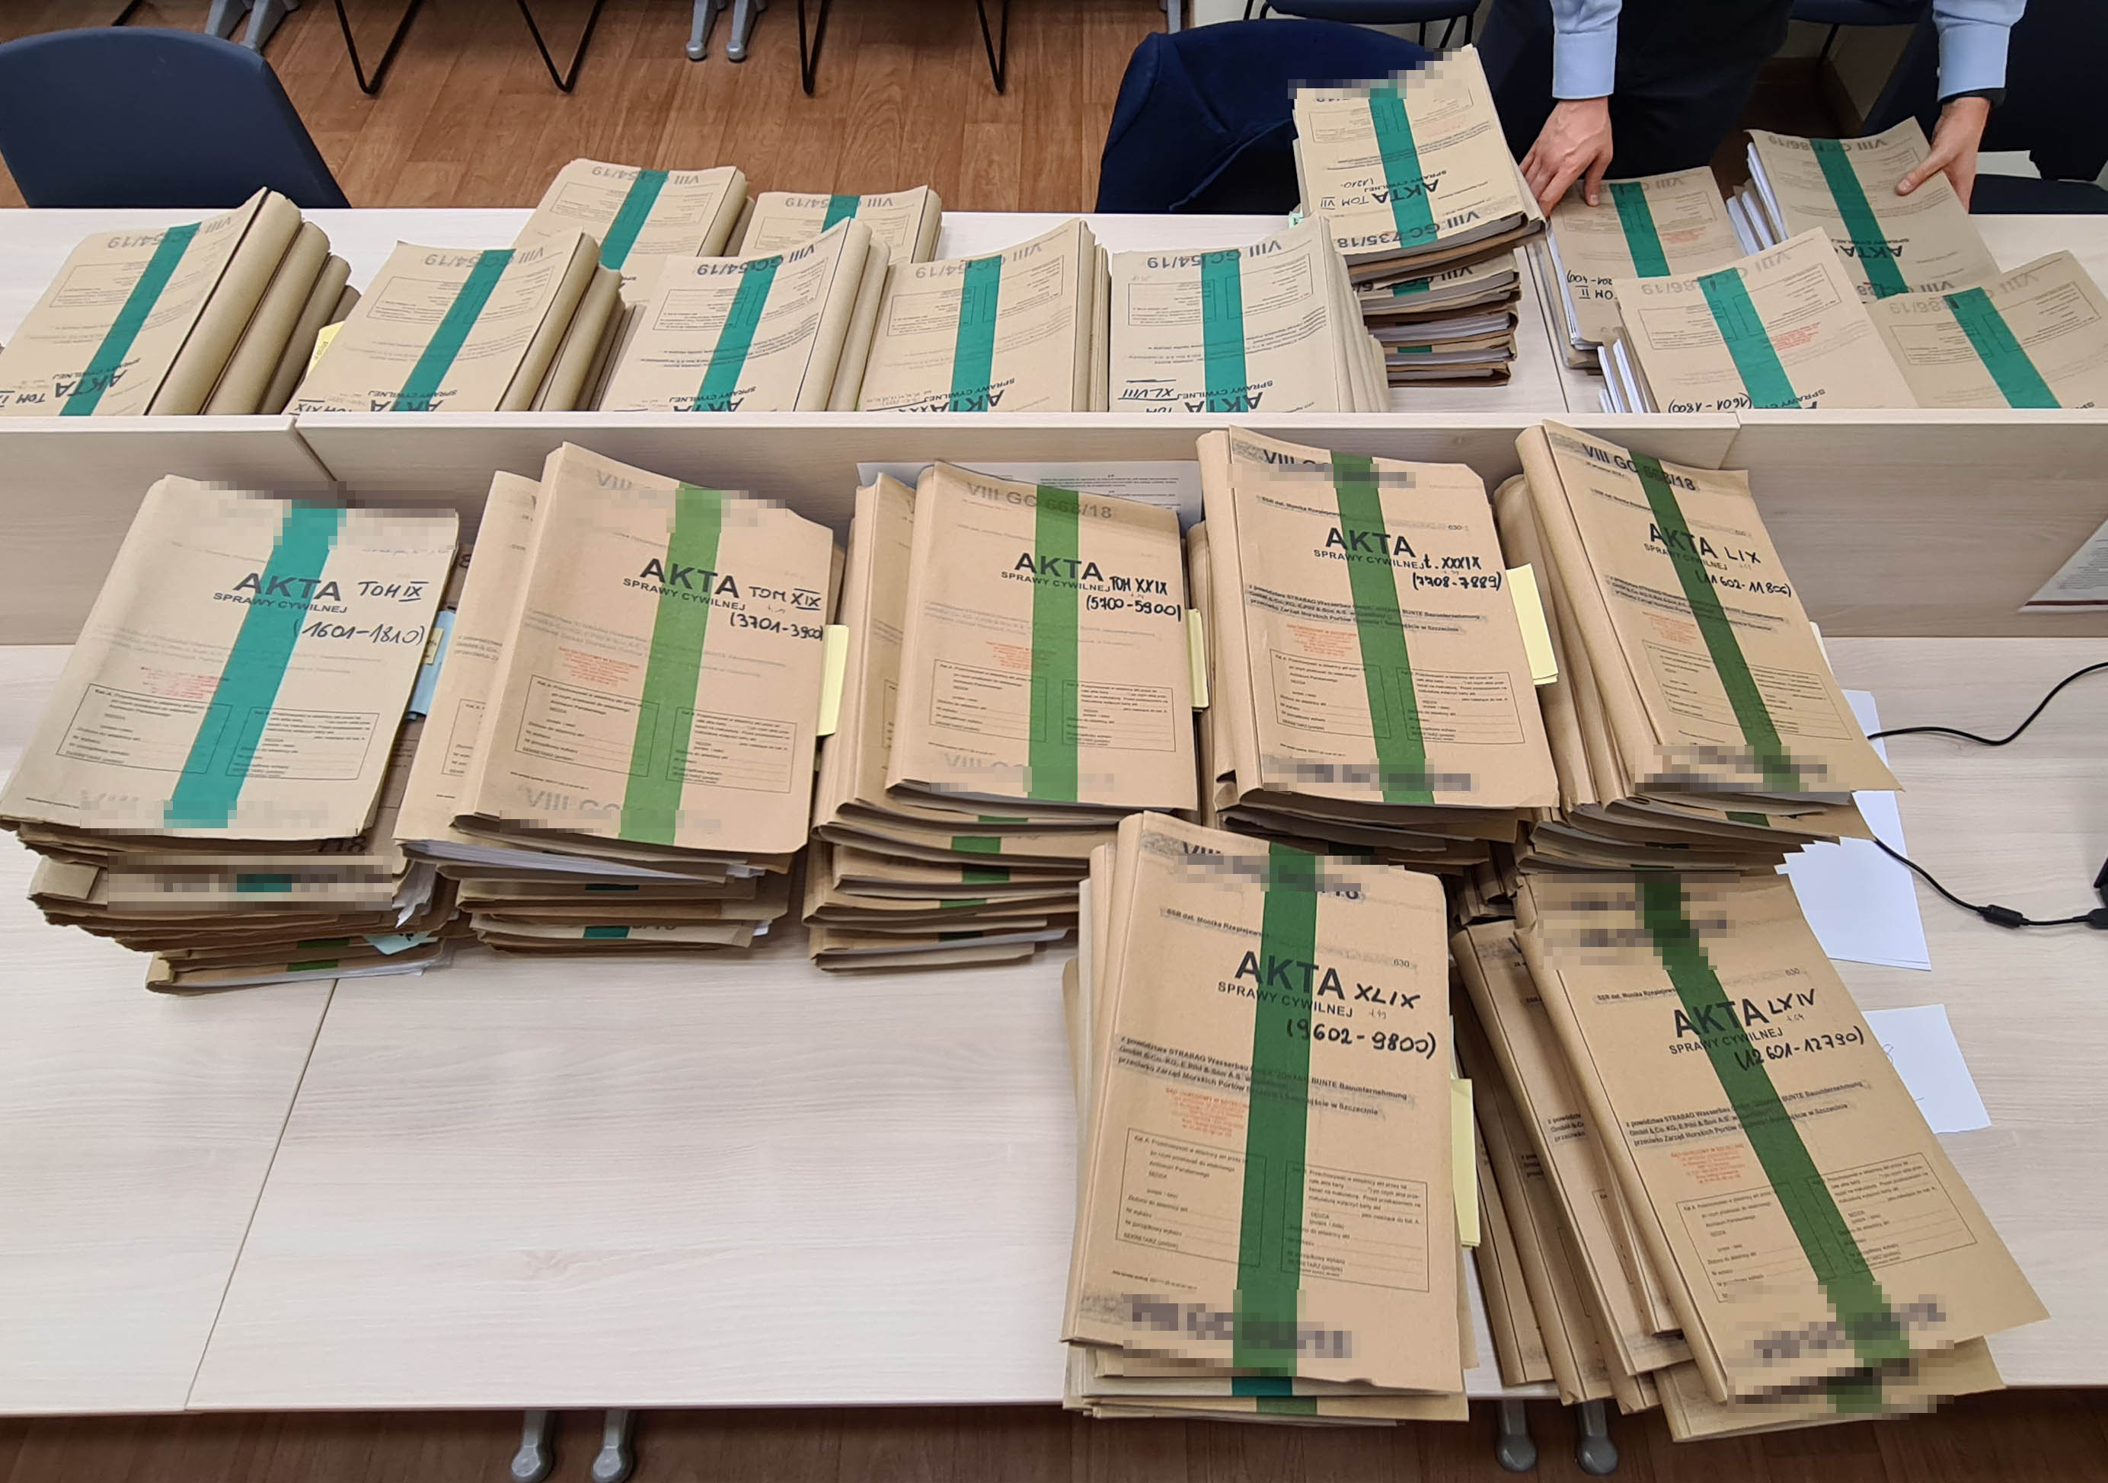

Slide 5
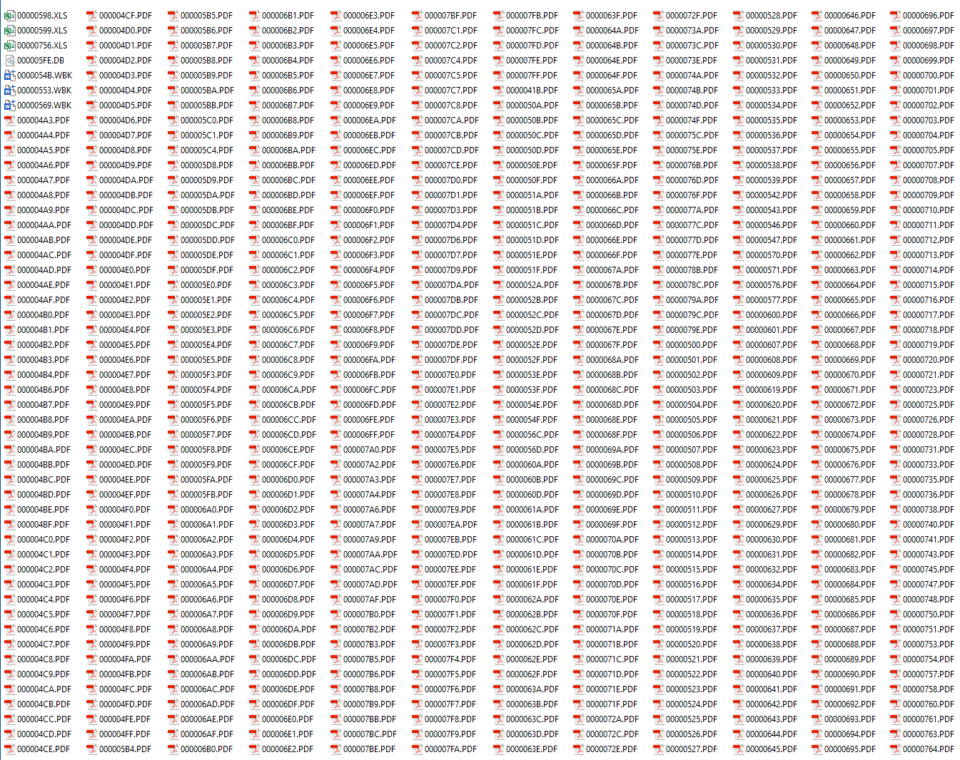

Slide 6
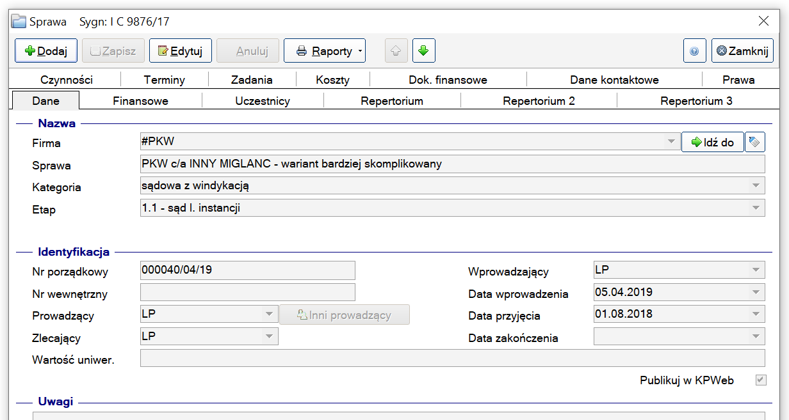

Slide 7
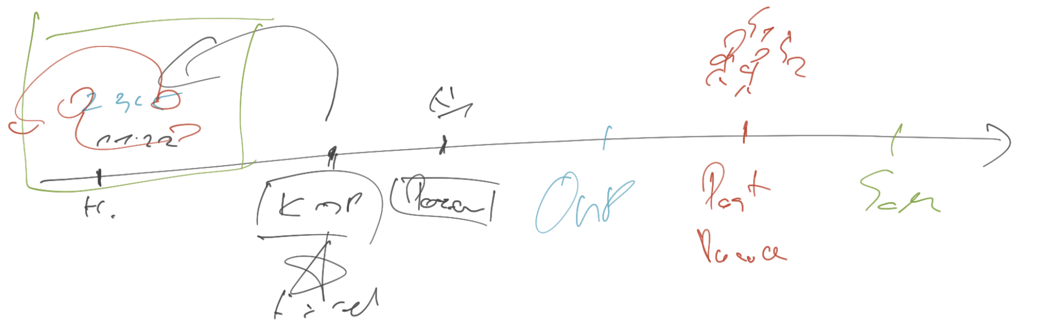
Każda sprawa → HISTORIA
historia → CZAS
czas → TIMELINE (oś czasu)

Slide 8
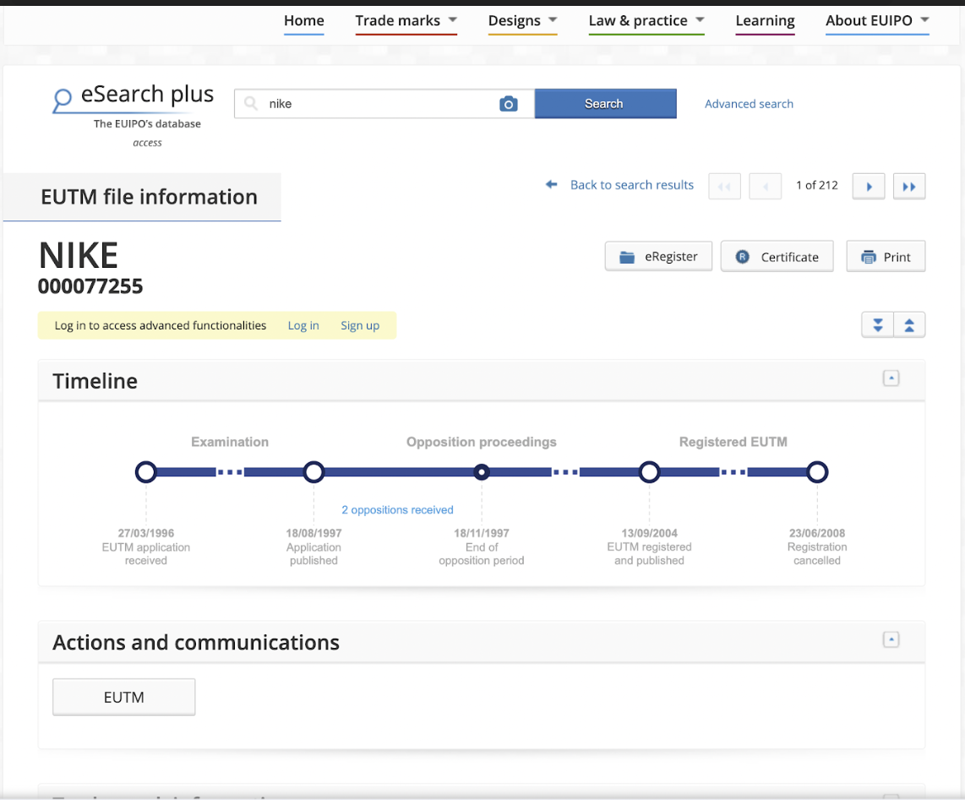
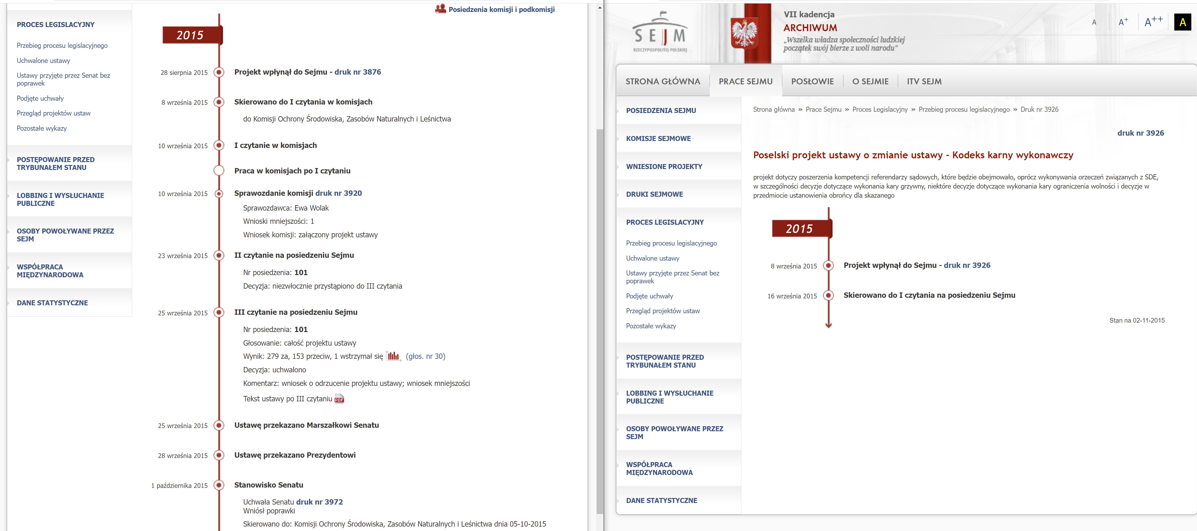
TIMELINE-y są wszędzie

Slide 9
Wycieczka do lasu

Slide 10
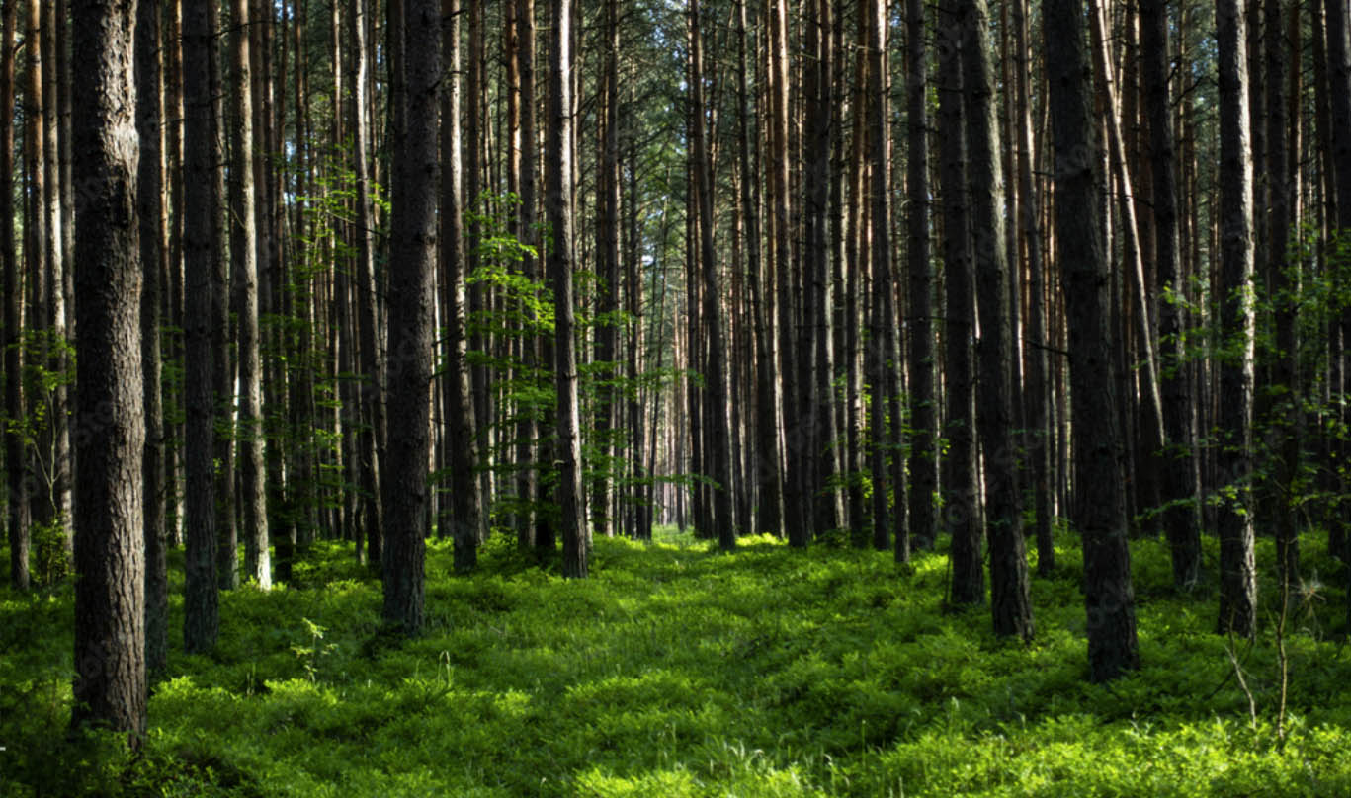
„Jesteśmy w lesie”

Slide 11
Wytężanie wzroku nic nie daje

Slide 12
Tam sarenki chodzą do wodopoju
Muchomor
Jeżyny
Co jest najważniejsze?

Slide 13
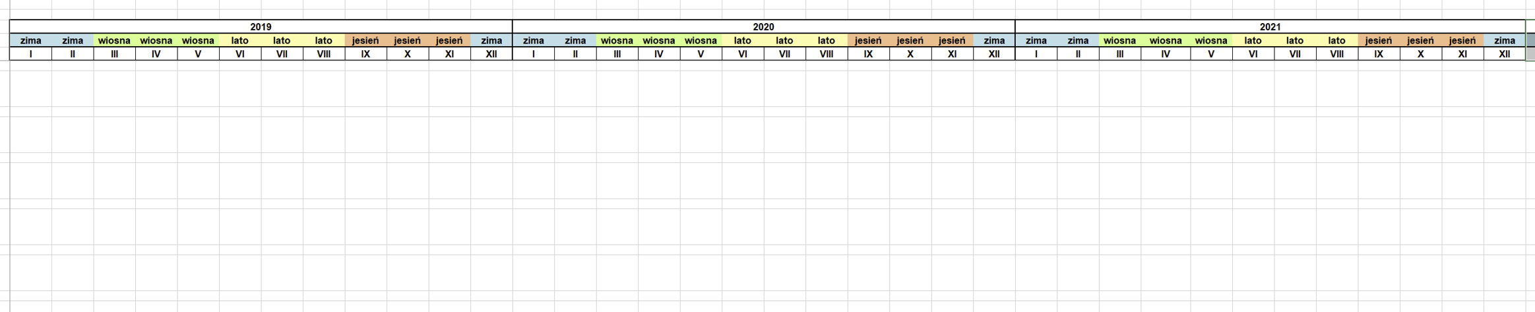
Teraz krótka wycieczka po jednej sprawie
na osi czasu

Slide 14
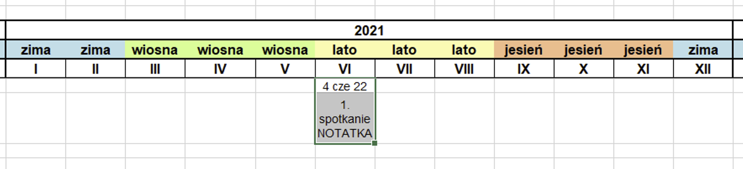

Pierwsze spotkanie – klient mówi:
Panie Mecenasie, prosta historia

Slide 15
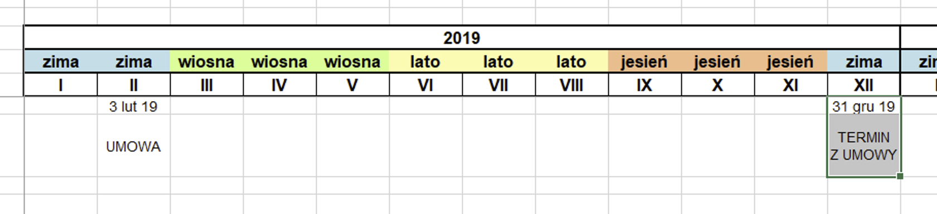
Zawarliśmy umowę
Mieli skończyć do końca roku

Slide 16
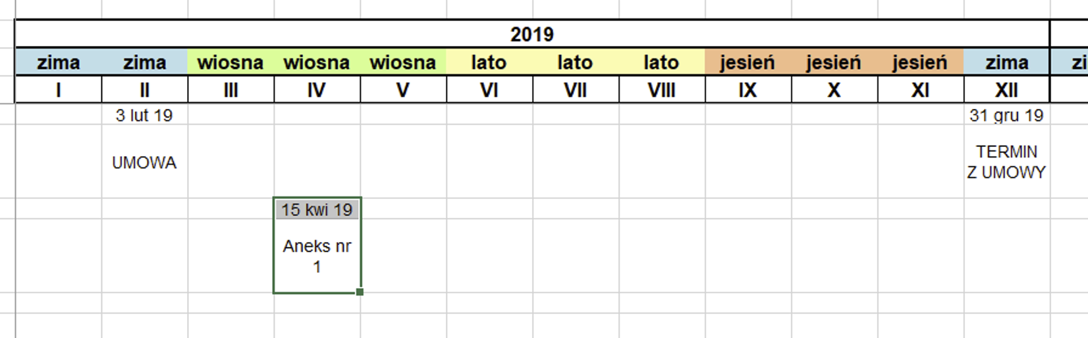
Był jakiś aneks.
„Nie mam, ale to nic istotnego”

Slide 17
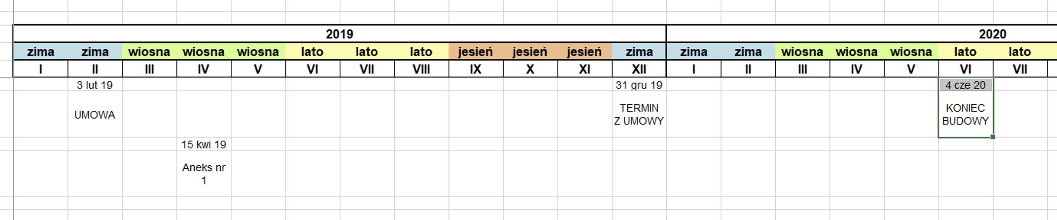
Wykonawca się ociągał
– skończył pół roku po terminie

Slide 18
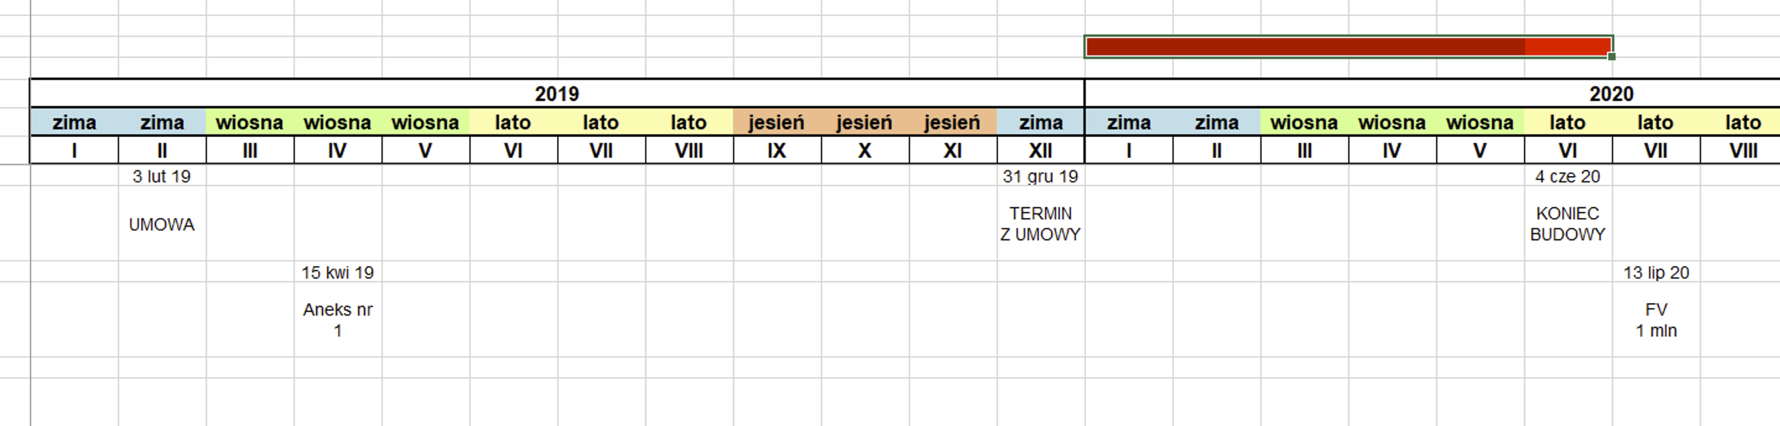
wystawił fakturę
ale wg umowy jest kara

Slide 19
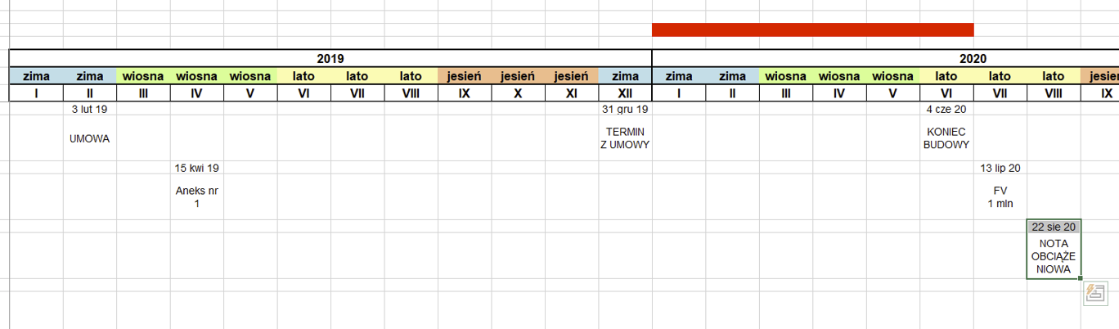

Poszła nota +WdZ – nie zapłacił
Idziemy do sądu!
Prawda że prosta historia?
Piszemy POZEW

Slide 20
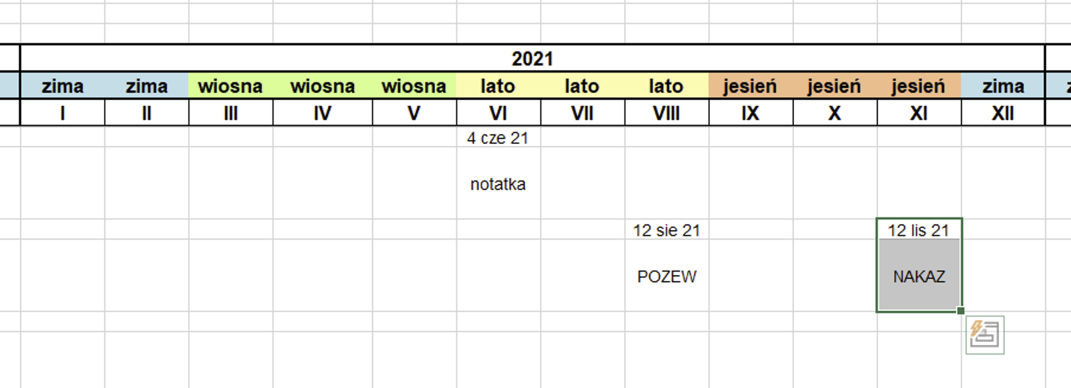

Nakaz dostaliśmy całkiem szybko

Slide 21
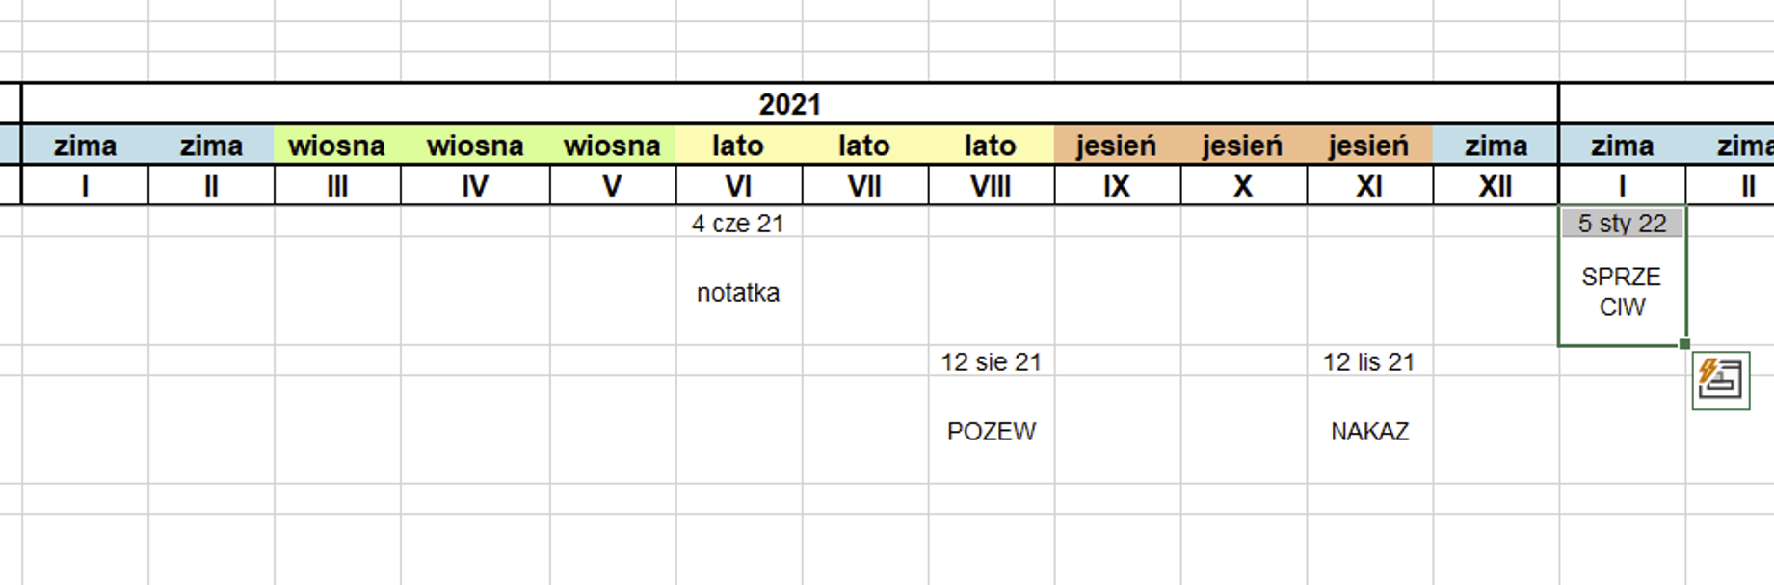
Ale przyszedł sprzeciw…

Slide 22
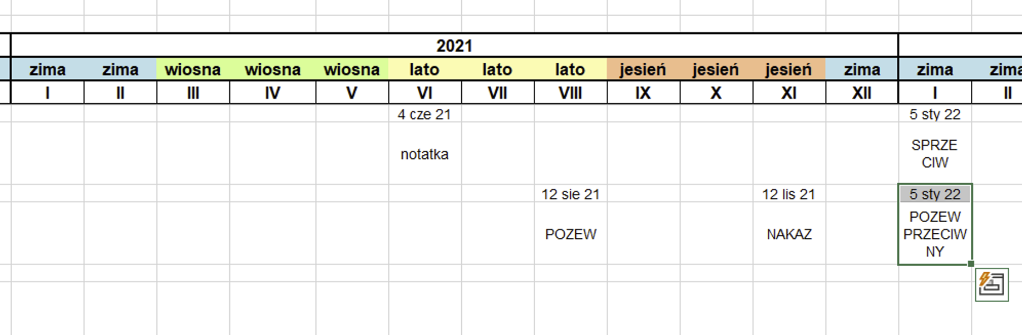
…plus powództwo wzajemne

Slide 23
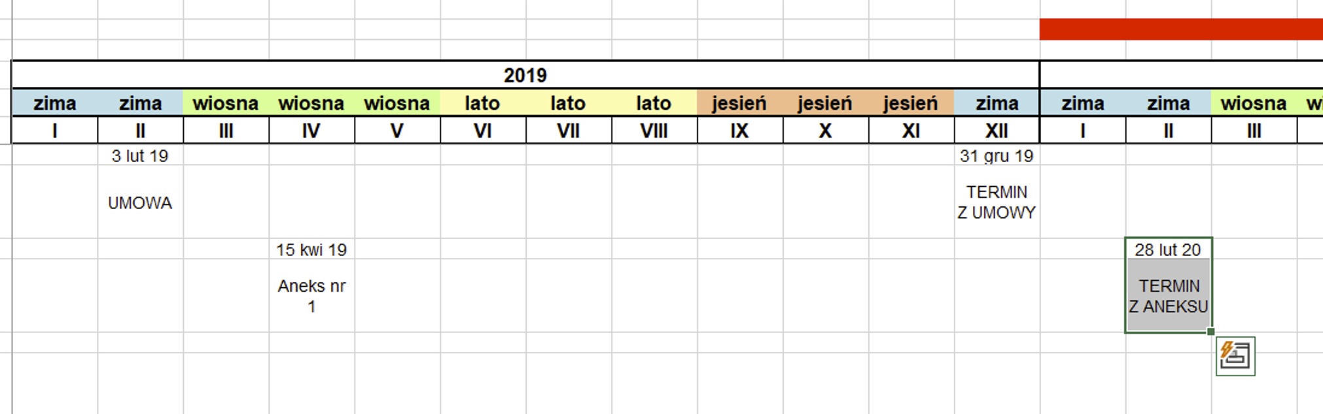

a tam:
aneks przedłużał termin

Slide 24
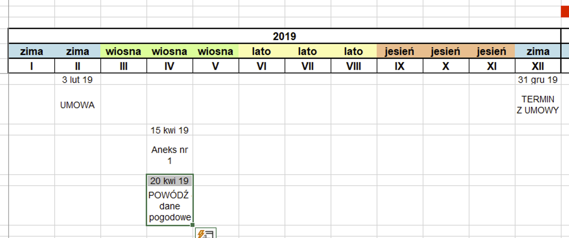
… w kwietniu 2019 była powódź…

Slide 25
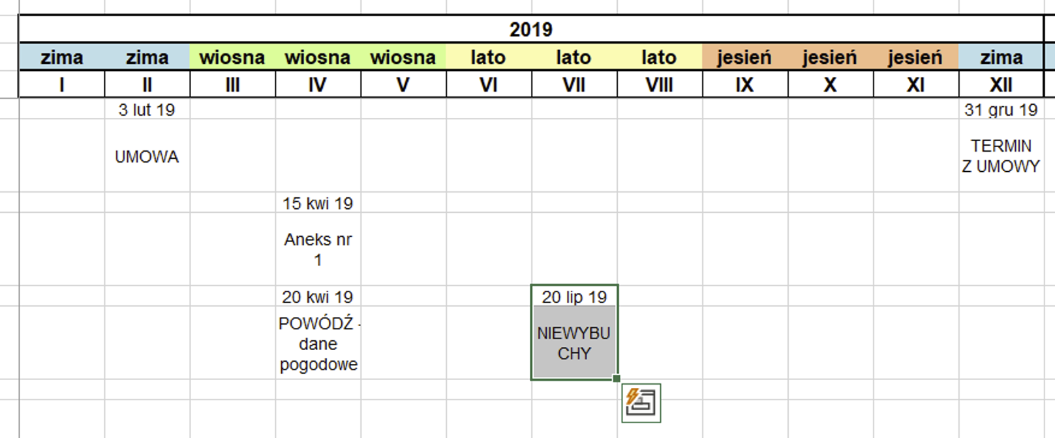
… w lipcu niewybuch z II wojny światowej…

Slide 26
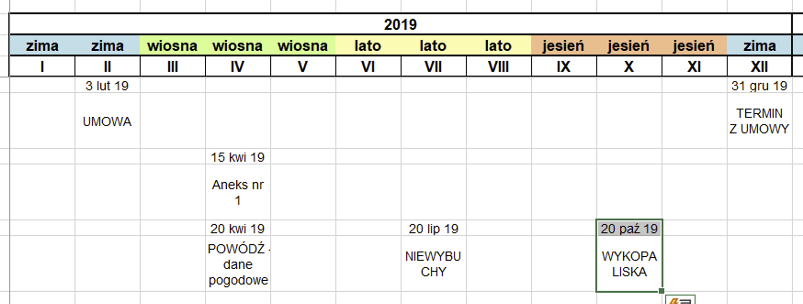
… a w październiku znalezisko archeologiczne …

Slide 27
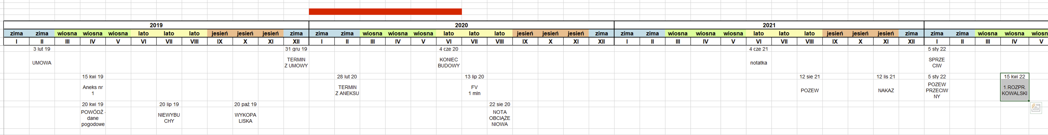


W kwietniu 2022
świadek Kowalski zeznaje:

Slide 28
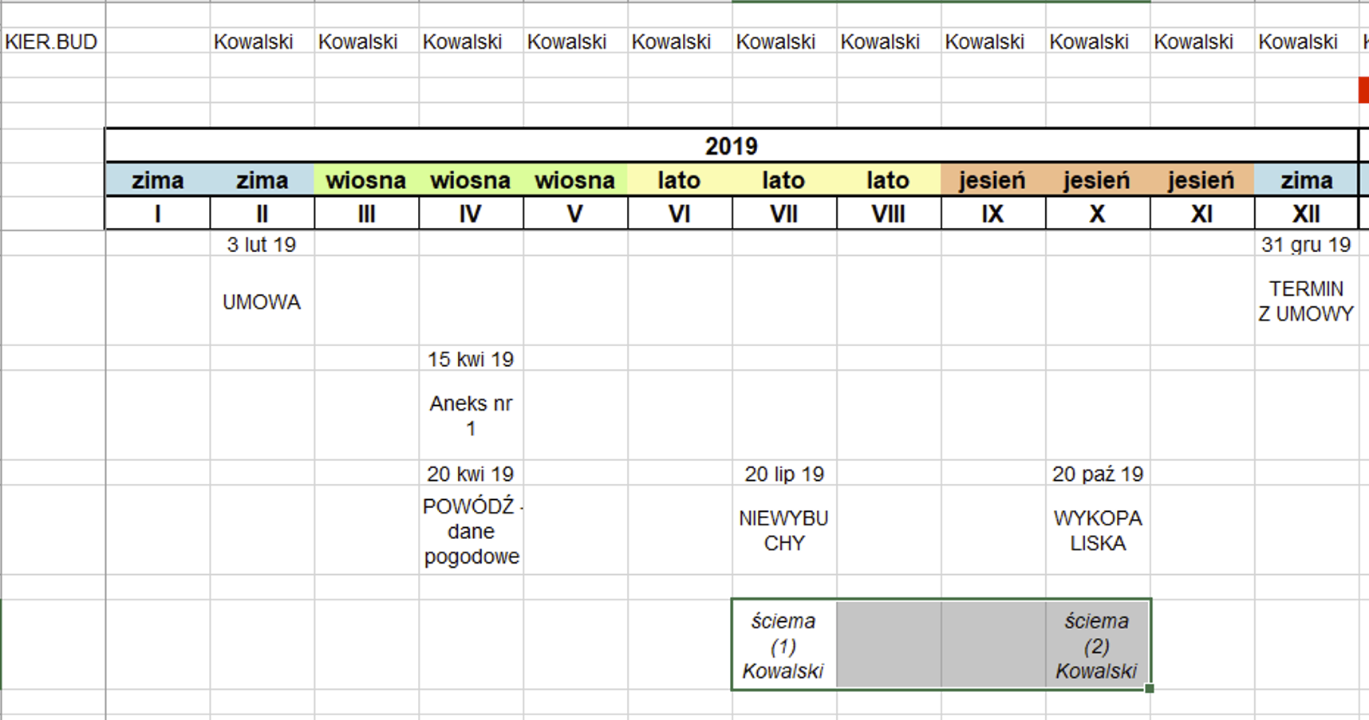

„Widziałem na monitoringu jak wykonawca sam podrzucił granaty i jakieś stare monety”

Slide 29
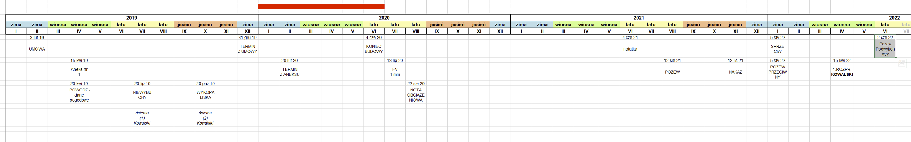

Na dodatek: w czerwcu 2022 do klienta przyszedł pozew od podwykonawcy
(solidarna odpowiedzialność)…

Slide 30

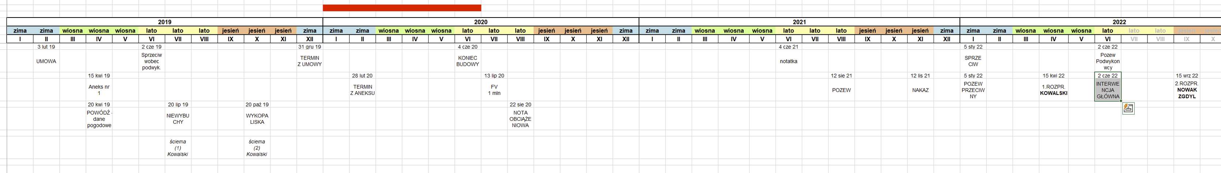

A dzień przed Hackatonem -
przyszła interwencja od konsorcjanta
(„hej! połowa tej kasy jest moja!)

Slide 31


Slide 32
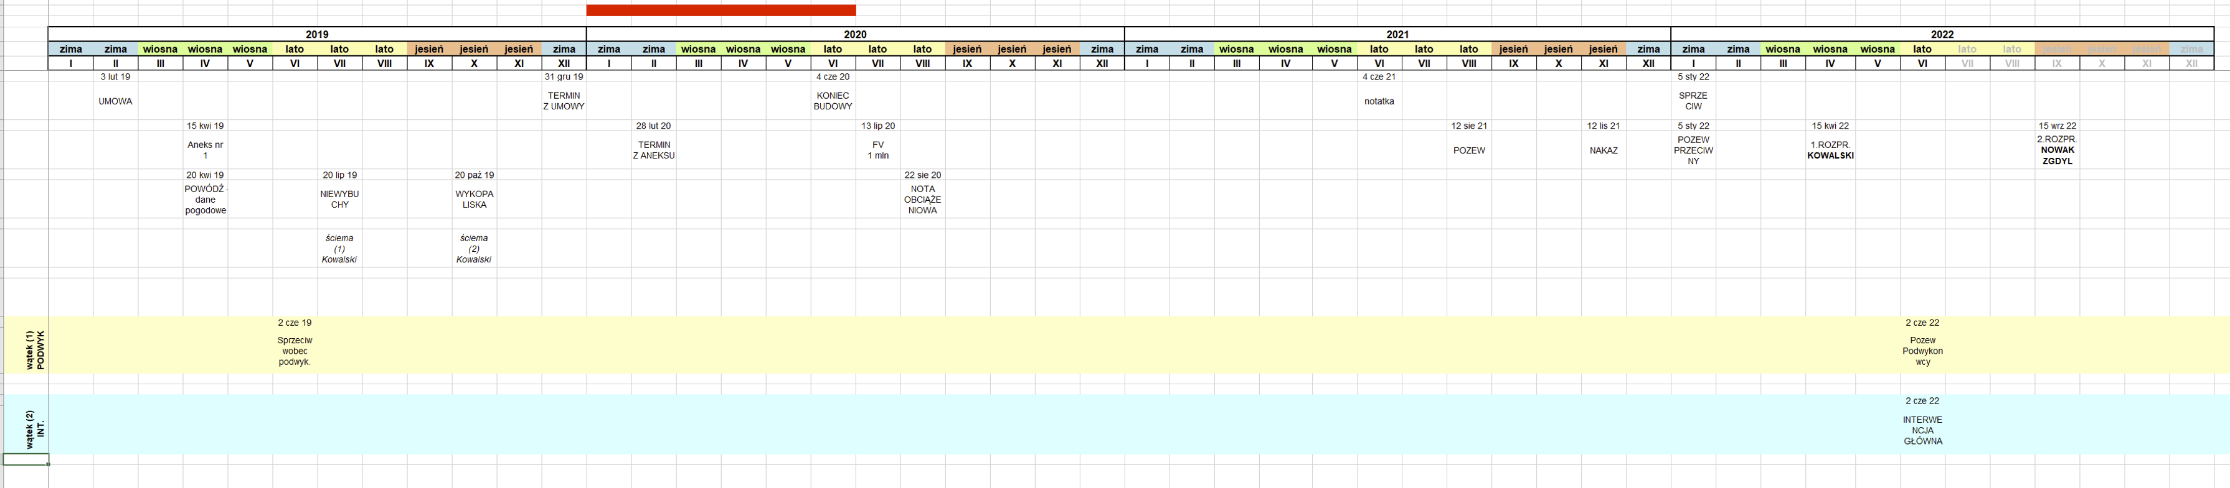
oddzielmy wątki
powództwa podwykonawcy
i interwencji konsorcjanta

Slide 33
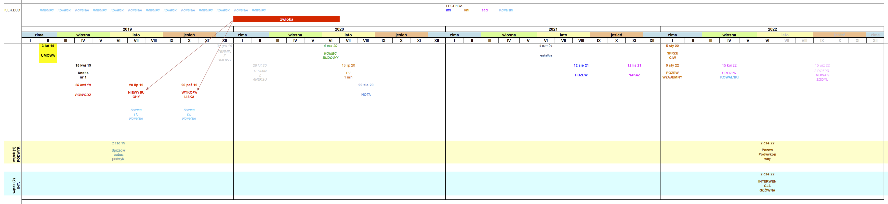
i nieco podkręćmy stronę wizualną
(na tyle, na ile Excel pozwala)

Slide 34
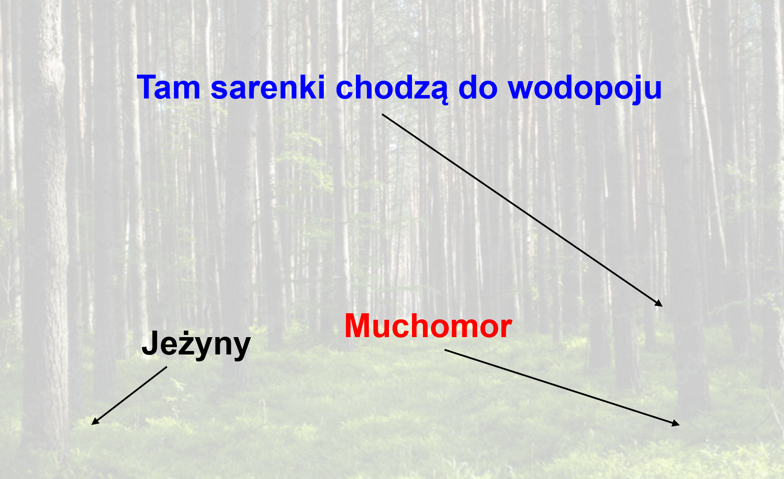
Jak dziś widzimy tę historię?
(gdzie muchomory, a gdzie jeżyny?)

Slide 35
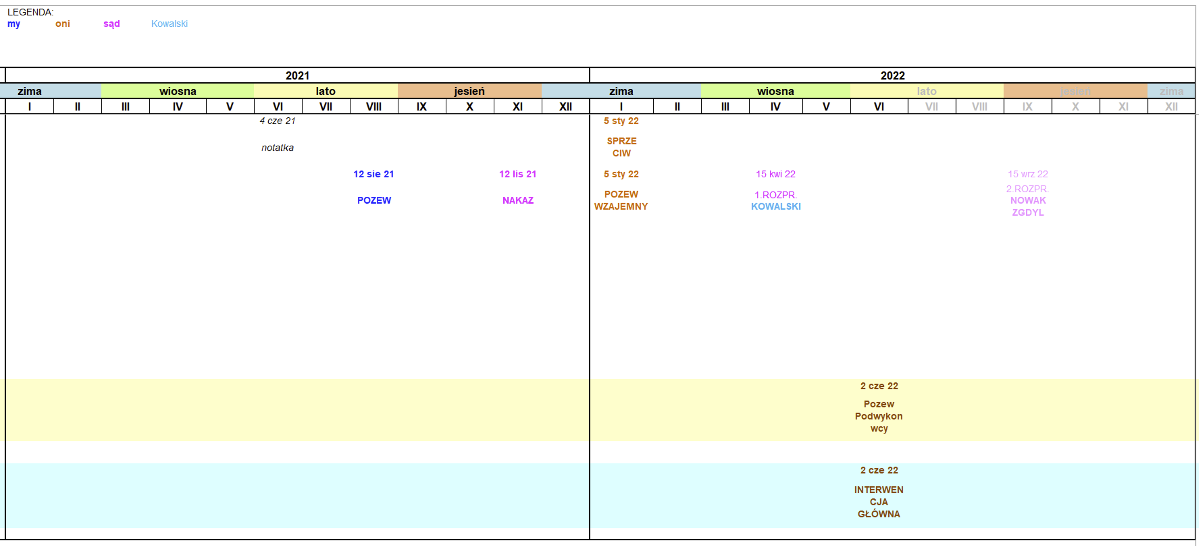
OMG - ile to jeszcze potrwa?

Slide 36
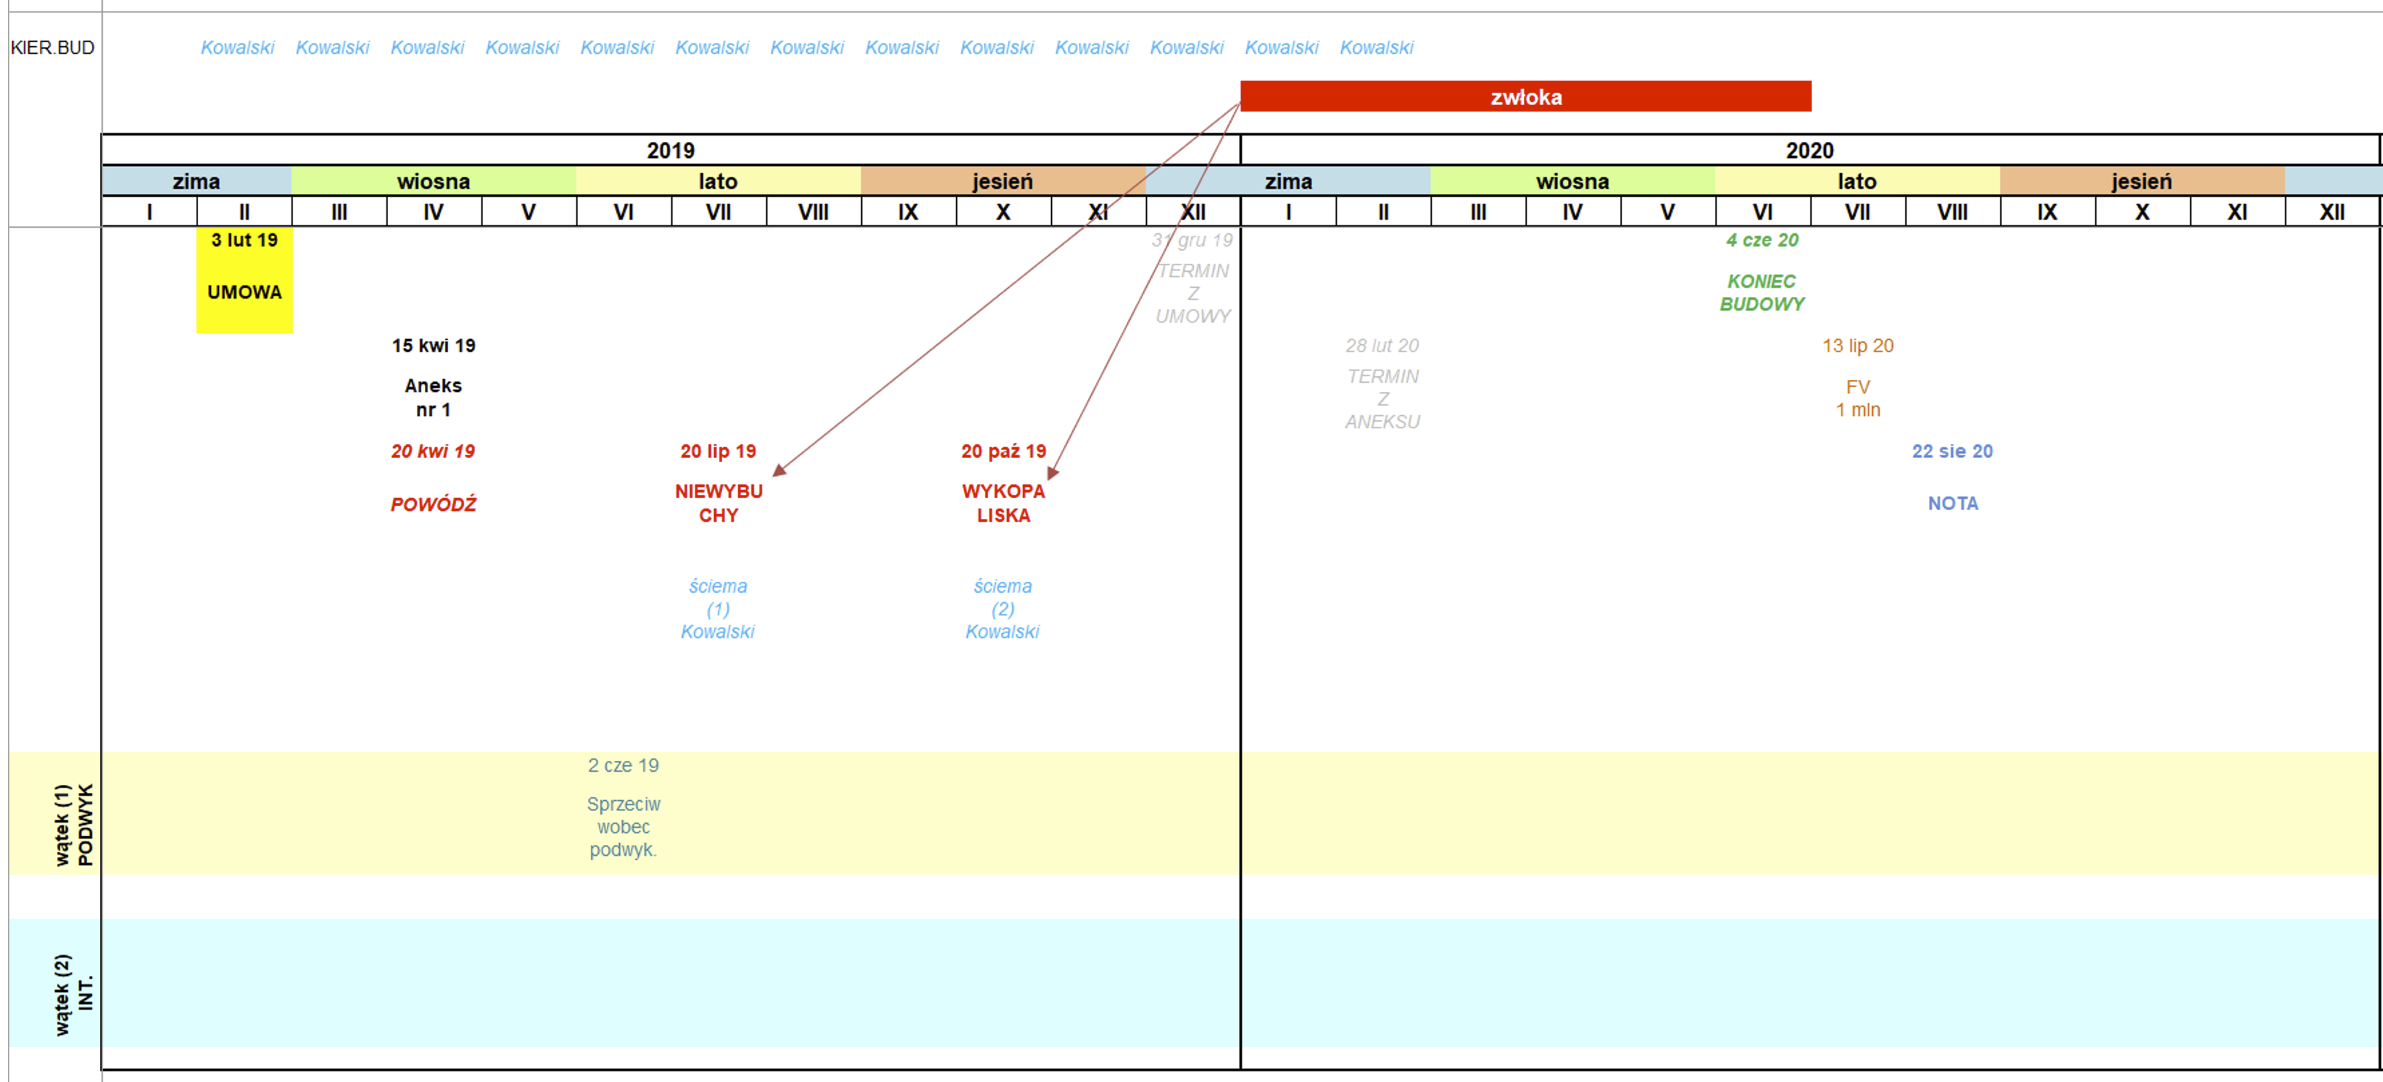
Historia jest rozwojowa…

Slide 37
Timeline jest super
Jak go zrobić
bardziej dostępnym
dla wszystkich?

Slide 38
Jak lepiej WIDZIEĆ sprawę??
vs

Slide 39
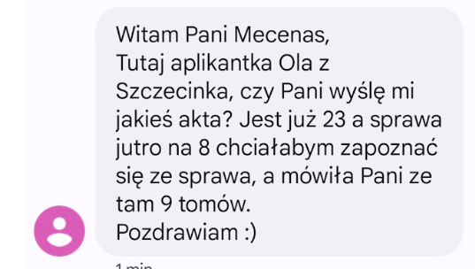
Nie tylko jako pełnomocnik
„od początku”, ale:
nowy pełnomocnik?
aplikant na przesłuchaniu we wrześniu’22?
prezentując klientowi stan sprawy?
dając sądowi materiały pomocnicze?*
*)
KOSZTY ZASTĘPSTWA – „przyczynienie się do wyjaśnienia stanu faktycznego sprawy”

Slide 40
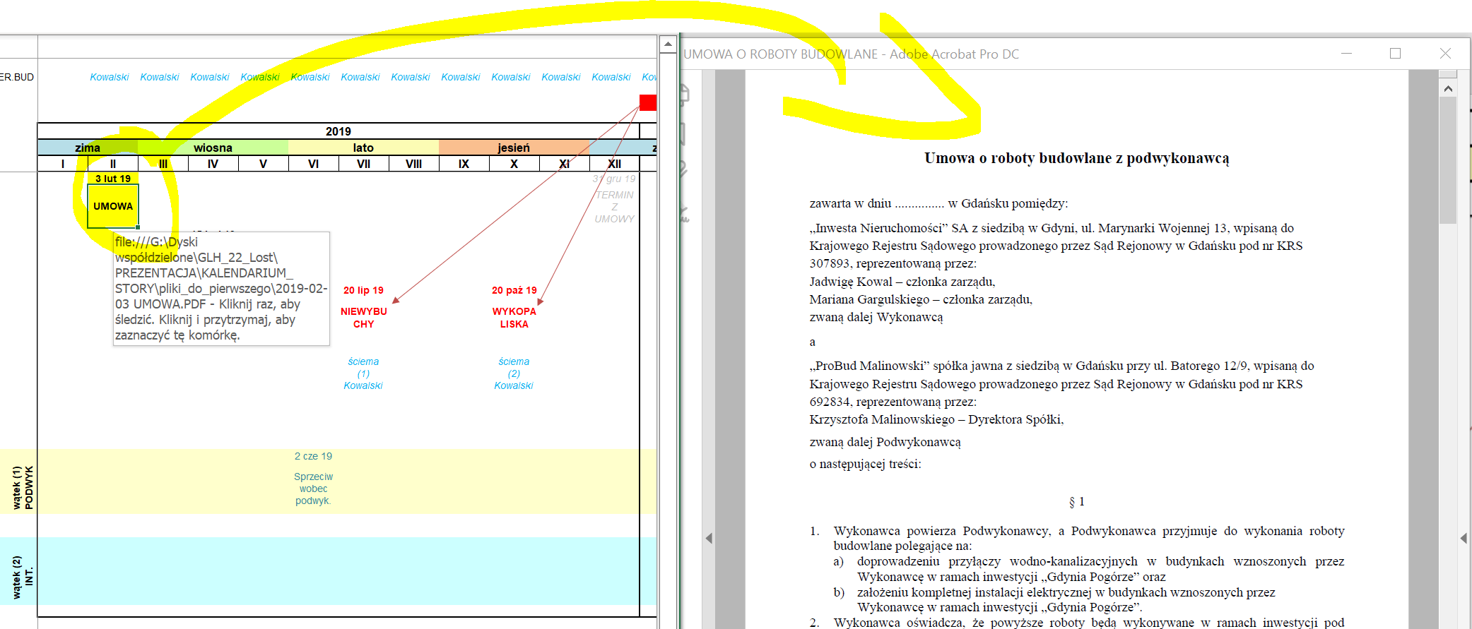
WSZYSTKO JEST KLIKALNE

Slide 41
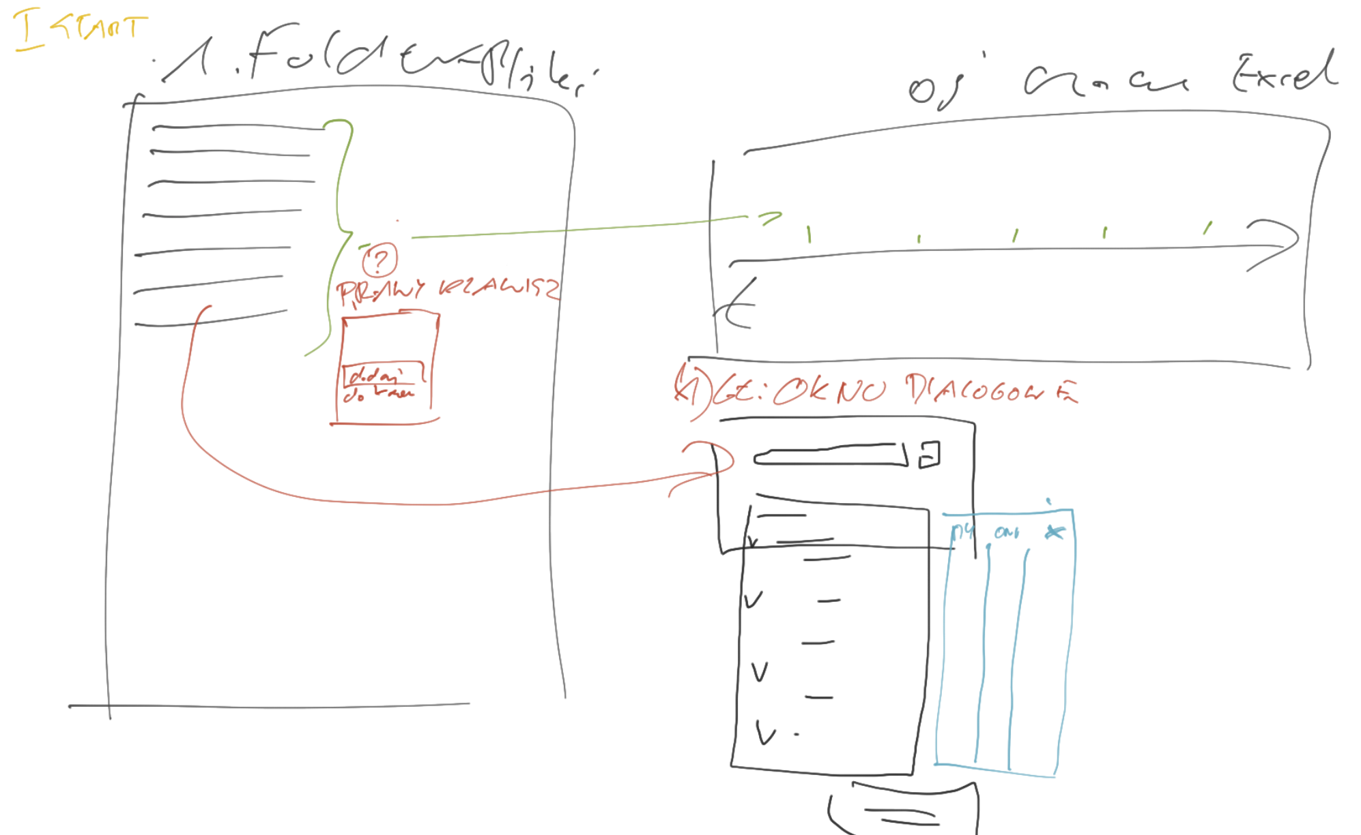
Koncepcja:

Slide 42

DEMO

Slide 43
Jak to działa dziś?
LOKALNIE
1. Wybierz plik
2. „Wyślij do” → LST
3. Czary-mary… i kalendarium gotowe!

Slide 44

ZASTOSOWANIE: NIE TYKO PROCES
Wszędzie gdzie jest HISTORIA i CZAS – np.:
Spółki handlowe – kto był kiedy w organie?
Zabił czy
nie zabił?
Karne sprawy
SKY is THE LIMIT

Slide 45
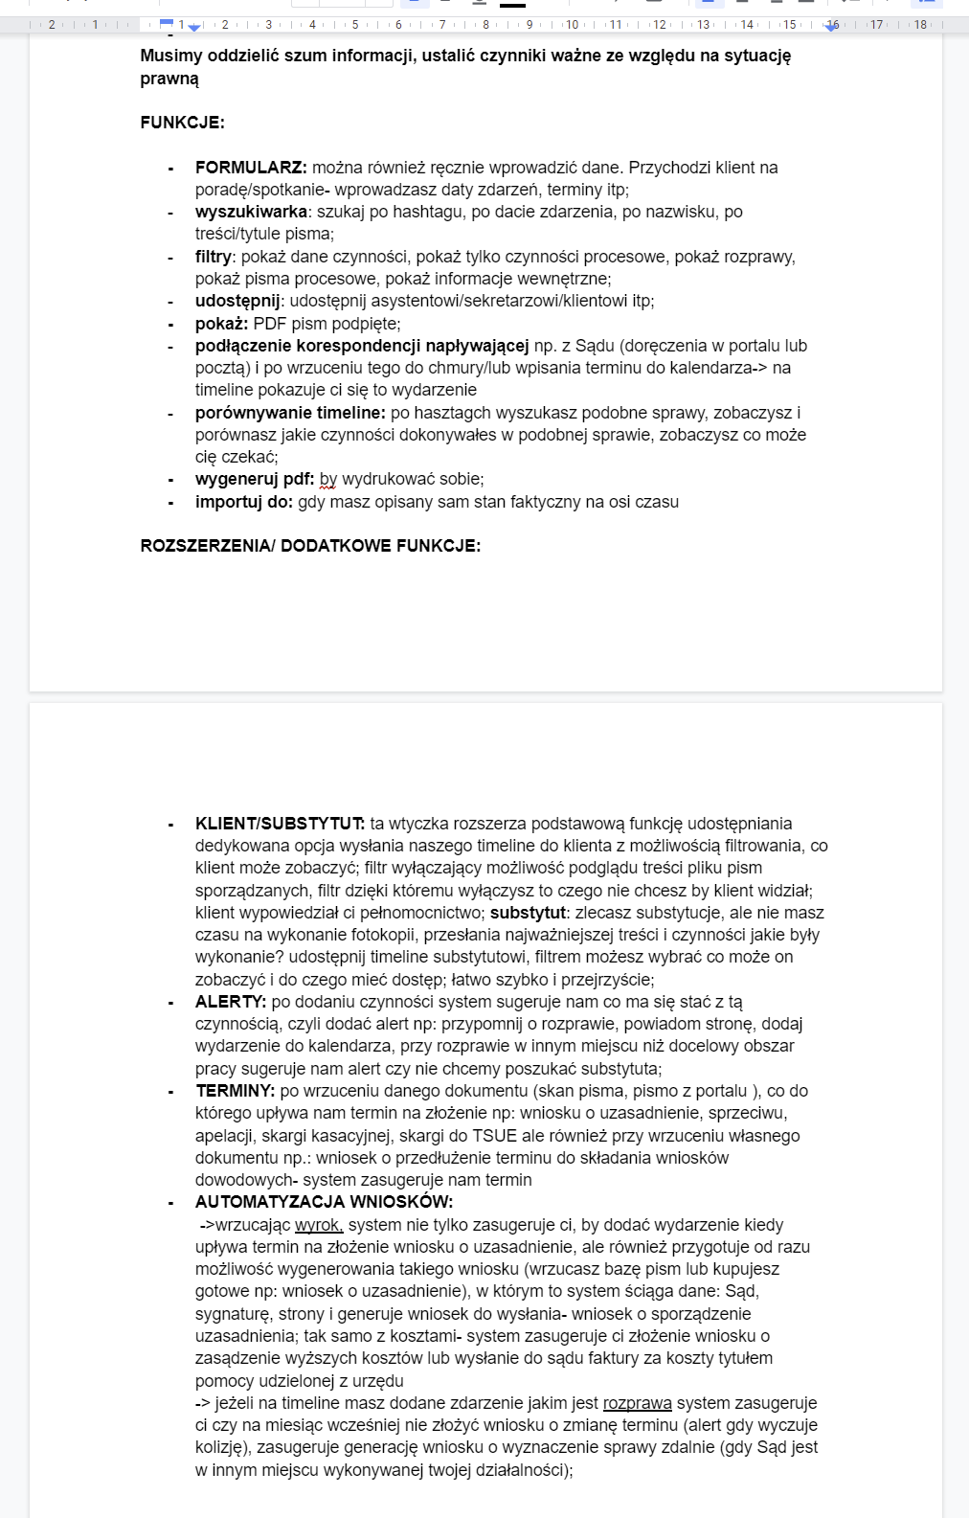
Jak będzie działać w przyszłości?
1. Chmura + online
2. Integracja z systemami
do obsługi kancelarii
pilnowanie terminów!

Slide 46
MODEL BIZNESOWY
CORE:
1. BASIC (sporo za darmo, ale! współpracujesz)
2. PREMIUM (daty z dokumentów - ALGORYTM)
+ RÓŻNE MODUŁY

Slide 47
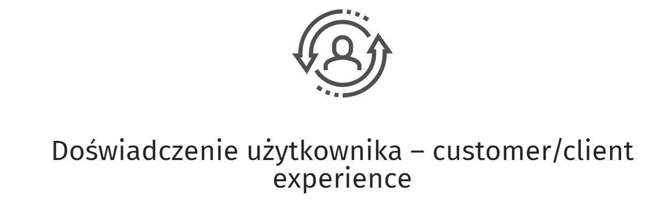
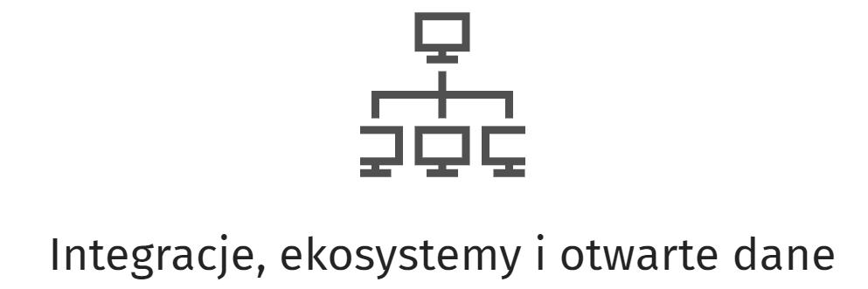
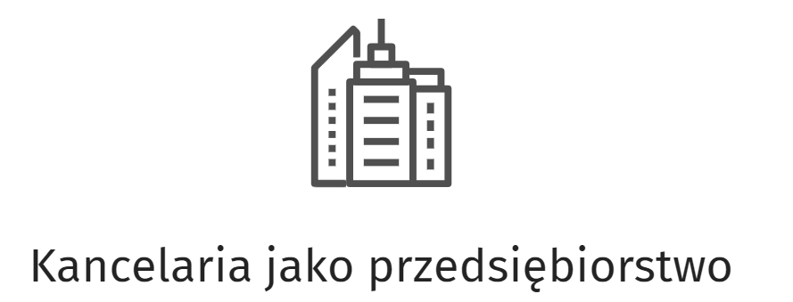
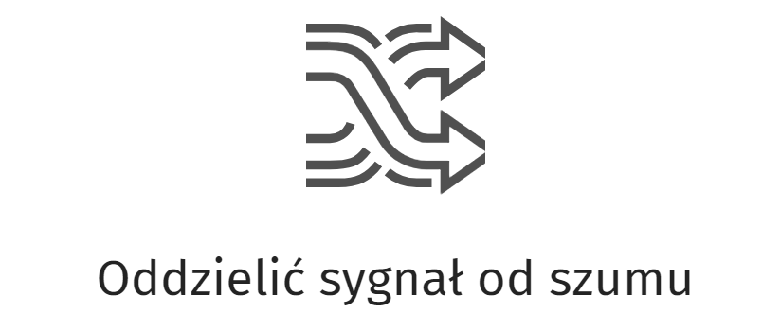
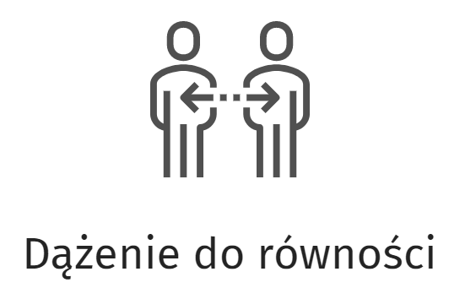
LST a wyzwania GLH 2022
zaskakuje prostotą + zapewnia odbiorcy dużą wartość
integruje wiele usług w jedno narzędzie
w 100% tak działa - LESS IS MORE
stymuluje konkurencyjność

Slide 48
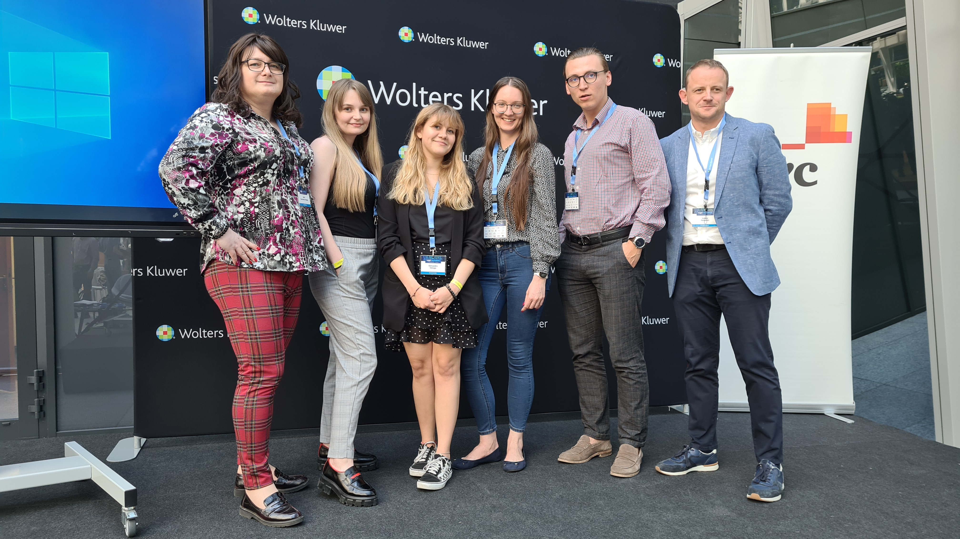
Dziękujemy za uwagę!

Slide 50
International Standard ISO 8601
https://pl.wikipedia.org/wiki/ISO_8601
international standard date and time notation
https://www.cl.cam.ac.uk/~mgk25/iso-time.html

